Slide 1
Простейшие нейронные сети. Математические основы нейронных сетей
Нейронные сети на Python

Slide 2
Введение в глубокое обучение

Slide 3
Пример
Необходимо предсказать сколько транзакций совершит каждый клиент в следующем году

Slide 4
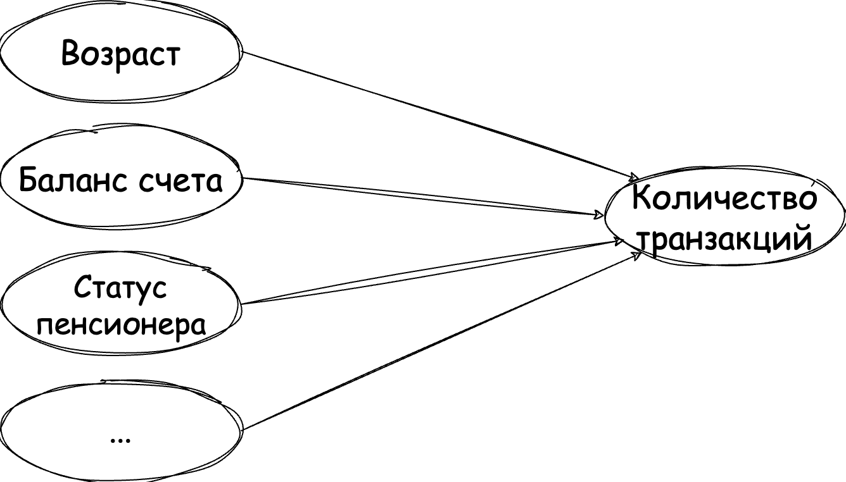
Решение на примере линейной регрессии

Slide 5
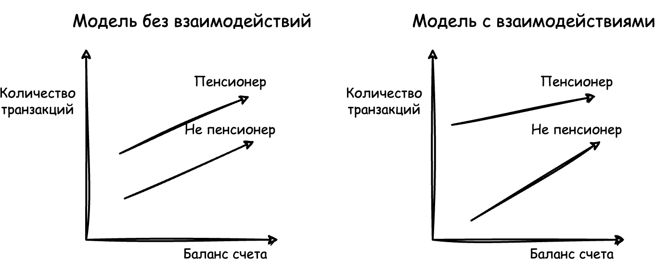
Решение на примере линейной регрессии

Slide 6
Взаимодействия
Нейронные сети очень хорошо учитывают взаимодействия
Глубокое обучение использует очень мощные нейронные сети
Текст
Изображения
Видео
Аудио
Исходный код

Slide 7
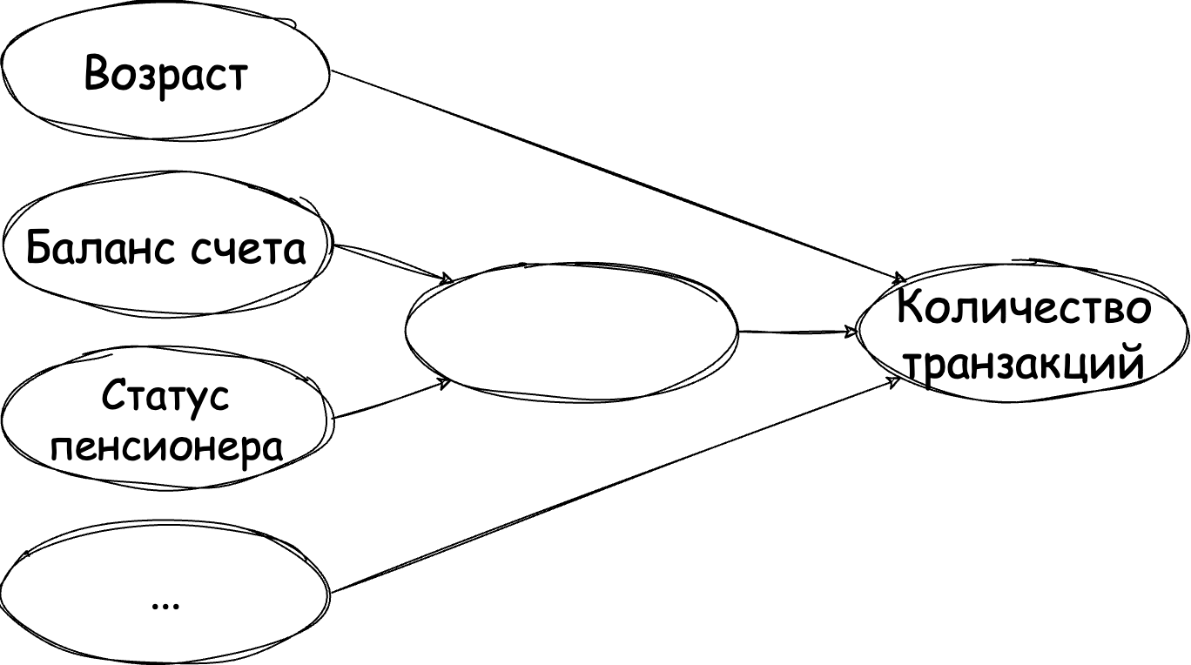
Модель глубоко обучения для учета взаимодействий

Slide 8
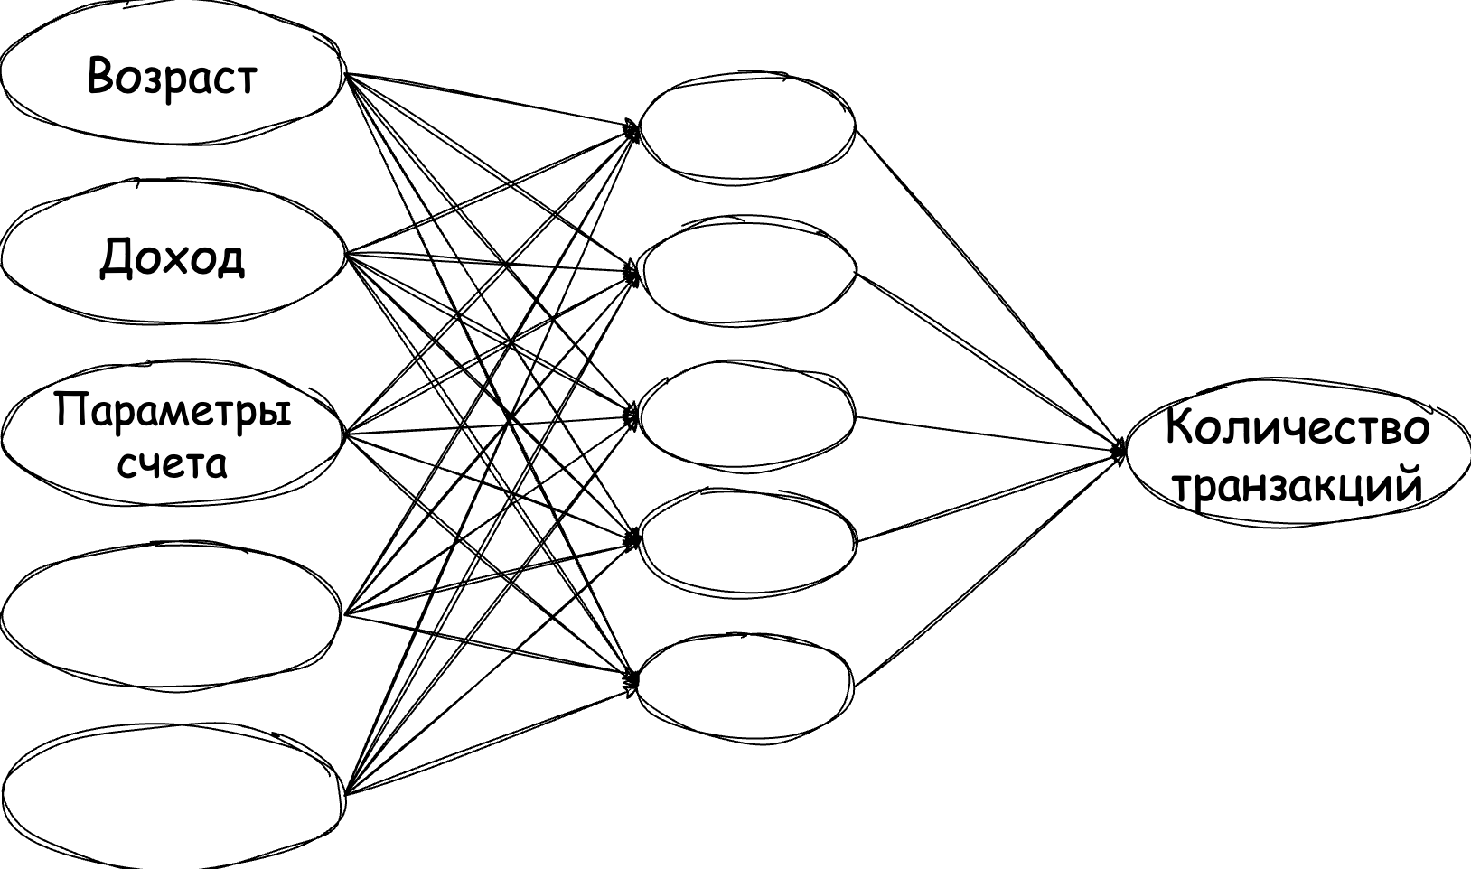
Модель нейронной сети

Slide 9
Алгоритм прямого распространения

Slide 10
Предсказание количества транзакций
Прогноз базируется на:
Количество детей
Количество счетов

Slide 11
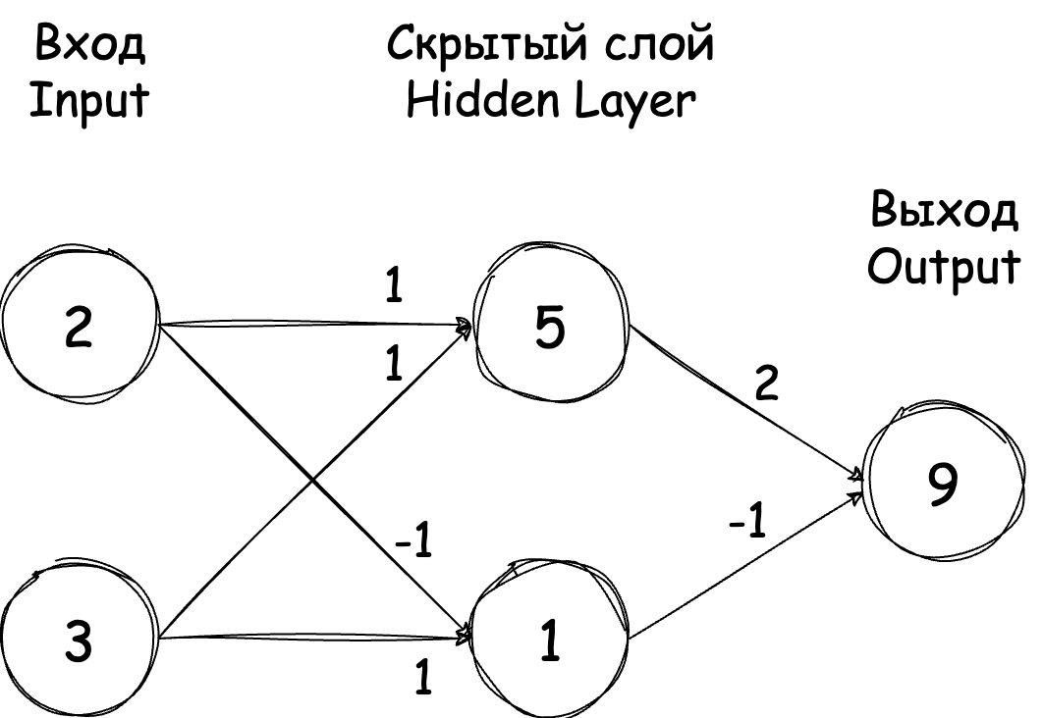
Прямое распространение

Slide 12
Прямое распространение
Процесс умножения-сложения
Скалярное произведение
Для одной точки данных за раз
Выход – результат для данной точки

Slide 13
Прямое распространение (код)
import numpy as np
input_data = np.array([2,3])
weights = {'node_0': np.array([1,1]),
'node_1': np.array([-1,1]),
'output': np.array([2,-1])}
node_0_value = (input_data * weights['node_0']).sum()
node_1_value = (input_data * weights['node_1']).sum()

Slide 14
Прямое распространение (код)
hidden_layer_values = np.array([node_0_value, node_1_value])
print(hidden_layer_values)
[5, 1]
output = (hidden_layer_values * weights['output']).sum()
print(output)
9

Slide 15
Функции активации

Slide 16
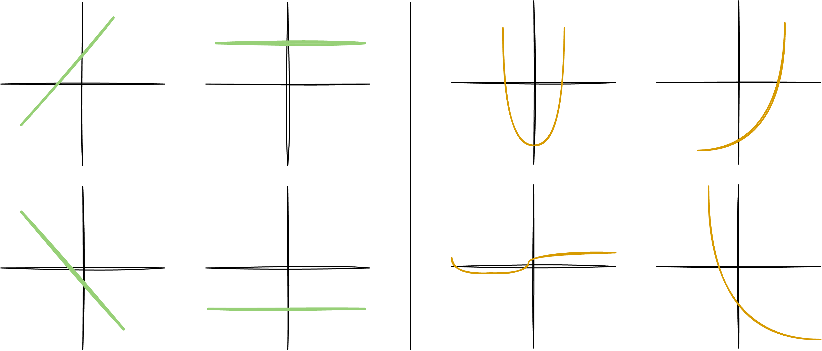
Линейные и нелинейные функции активации

Slide 17
Функция активации
Применяется к значению поступающему на узел или к значению идущему на узел output.

Slide 18
Улучшение нейронной сети

Slide 19
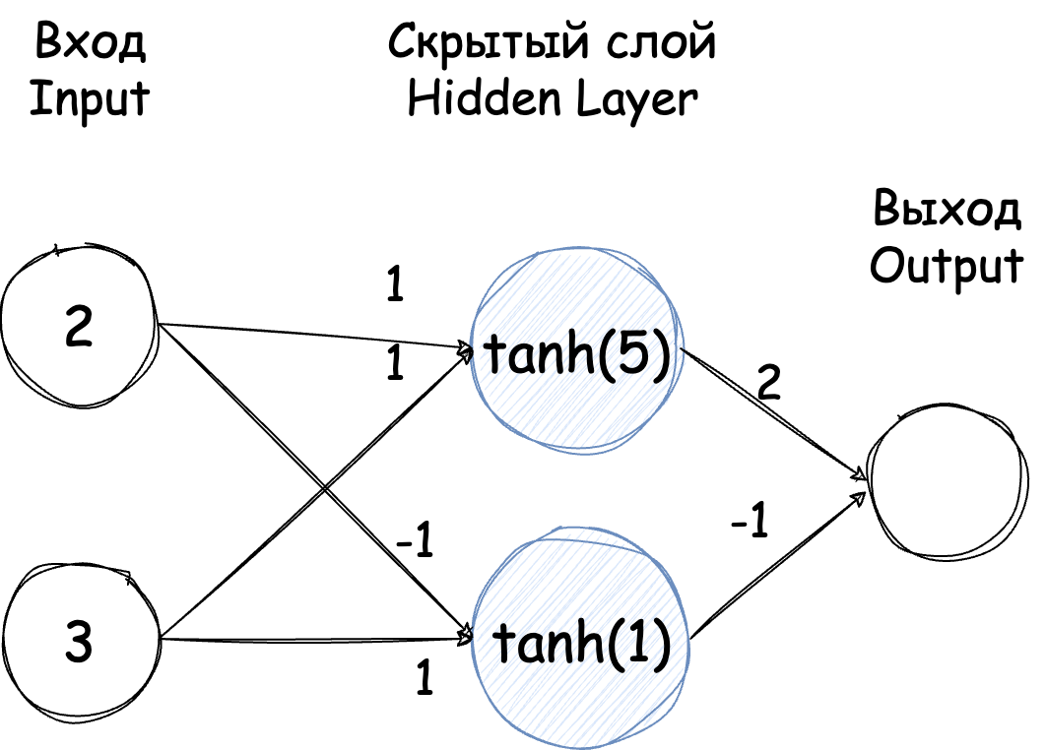
Улучшение нейронной сети

Slide 20
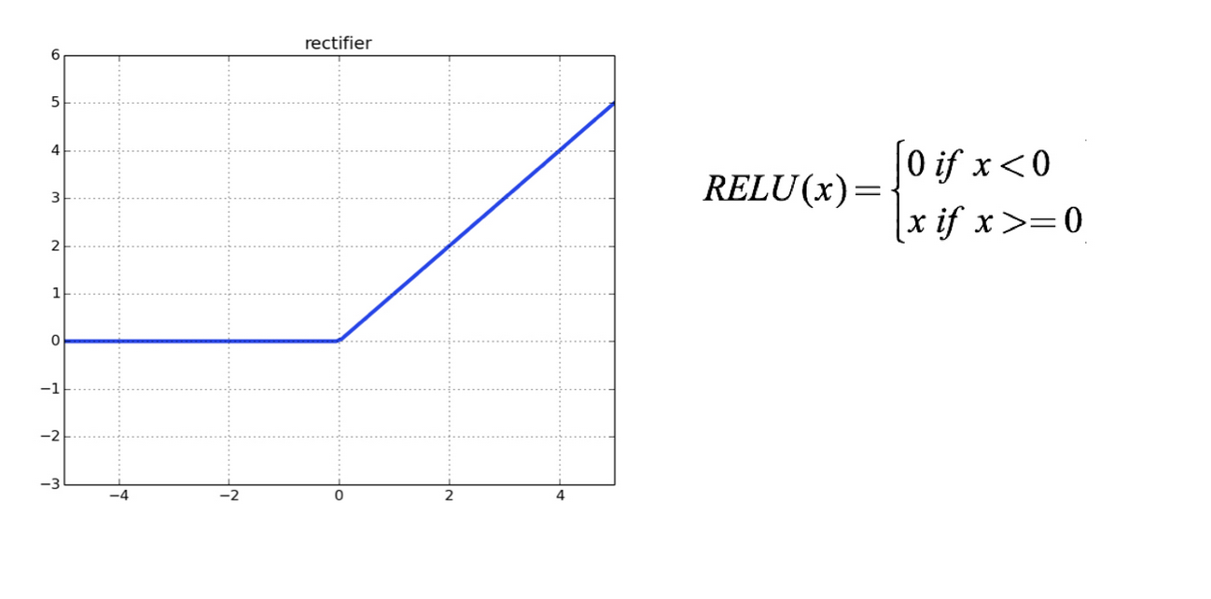
ReLU (Rectified Linear Activation)

Slide 21
Функция активации (код)
import numpy as np input_data = np.array([-1,2])
weights = {'node_0': np.array([3,3]),
'node_1': np.array([1,5]),
'output': np.array([2,-1])}
node_0_input = (input_data * weights['node_0']).sum()
node_0_output = np.tanh(node_0_input)
node_1_input = (input_data * weights['node_1']).sum()
node_1_output = np.tanh(node_1_input) hidden_layer_outputs = np.array([node_0_output, node_1_output])
output = (hidden_layer_outputs * weights['output']).sum()
print(output)
0.99010953783342

Slide 22
Более глубокие сети

Slide 23
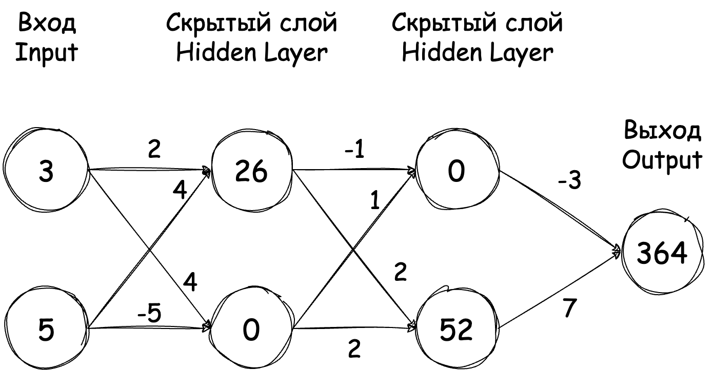
Множество скрытых слоев (расчет с ReLU)

Slide 24
Формирование представлений
Глубокие сети внутренне формируют представления паттернов в данных
Частично заменяют необходимость в инженерии признаков
Последующие слои создают всё более сложные представления исходных данных

Slide 25
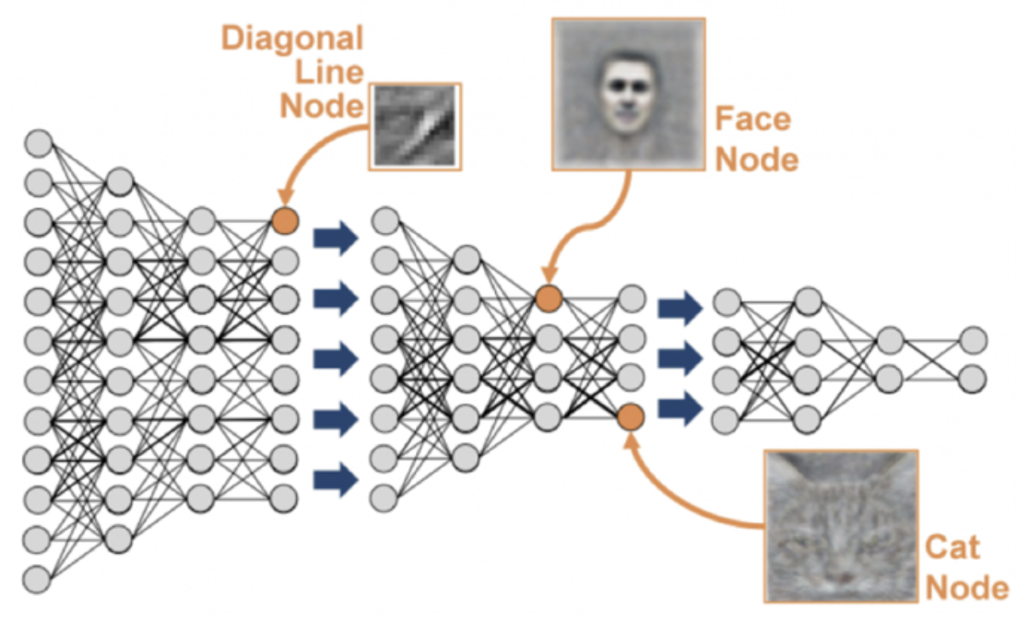
Формирование представлений

Slide 26
Глубокое обучение
Разработчику модели не нужно указывать взаимодействия
При обучении модели нейронная сеть получает веса, которые находят соответствующие узоры для более точных прогнозов

